Slide 1
9.3 几个典型的代数系统
半群、独异点与群
环与域
格与布尔代数

Slide 2
半群与独异点
定义 设V=<S,∘>是代数系统，∘为二元运算.
(1) 如果∘是可结合的，则称V=<S,∘>为半群.
(2) 如果半群V=<S,∘>中的二元运算含有幺元，则称
V 为含幺半群，也可叫作独异点. 为了强调幺元e的存在，有时将独异点记为<S,∘,e>.
(3) 如果半群V=<S,∘> (独异点V=<S,∘,e>) 中的二元运
算∘是可交换的，则称V为可交换半群 (可交换独
异点).
思考之前的N、R、Z、P(B)、M_{n}(R)上的代数系统哪些是半群？

Slide 3
半群与独异点的实例
实例
(1) <Z⁺,+>,<N,+>,<Z,+>,<Q,+>,<R,+>都是可交换半群，除了<Z⁺,+>外都是可交换独异点，+是普通加法.
(2) 设 n 是大于1的正整数，<M_{n}(R),·>是半群与独异点，其
中 · 表示矩阵乘法.
(3) <Σ*,∘>是半群和独异点，其中Σ是有穷字母表，∘表示连
接运算，幺元是空串λ.
(4) <P(B),⊕>为半群与独异点，其中⊕为集合的对称差运算.
(5) <Z_{n}, ⊕>为半群与独异点，其中 Z_{n}={0,1, …, n−1}，⊕为
模 n 加法.

Slide 4
半群与独异点的子代数
定义 半群的子代数称为子半群，独异点的子代数称为子独异点。
判断方法:
设 V=<S,ο>为半群， T 是 S 的非空子集，T 是 V 的子半群当且仅当 T 对 o 运算封闭。
设 V = <S, ο, e>为独异点，T 是 V 的子独异点当且仅当 T 对 o 运算封闭，且 e∈T。
实例： <Z⁺,+>, <N,+>是<Z,+>的子半群，<N,+,0>是<Z,+,0>的子独异点， <Z⁺,+,0>不是<Z,+,0>的子独异点。
Notes:
子半群：1、子半群中的集合是半群集合的子集；2、要对各种运算封闭。
子独异点：1、子半群中的集合是半群集合的子集；2、要对各种运算封闭；3、含有相同的幺元。
<Z⁺,+,0>中，Z⁺不包含0

Slide 5
课堂练习：
1、设代数系统<R,⊙>, ∀a,b∈R，二元运算⊙定义为： a⊙b=a+b+ab
证明，<R,⊙>为独异点。
2、设<S, ∗ >为可交换独异点，
T={x|x ∈S∧x ∗x=x}, 证明：
<T, ∗>为<S, ∗ >的子独异点。
Notes:
1、独异点：可结合+幺元
2、子独异点：对运算封闭+包含幺元

Slide 6
解：
1、证明： ∀a,b,c∈R
(a⊙b) ⊙c=(a+b+ab)+c+ (a+b+ab)c
=a+b+c+ab+ac+bc+abc
a⊙(b ⊙c)=a+(b+c+bc)+a (b+c+bc)
=a+b+c+ab+ac+bc+abc
所以⊙运算是可结合的， <R,⊙>是半群。
因为a⊙b=a+b+ab= b⊙a, ⊙运算是可交换的。
设e为<R,⊙>的幺元，则有：
a⊙e = a+e+ae = a, 解得：e = 0,
由于⊙运算可交换，0是幺元，故<R,⊙>是独异点。
Notes:
1、独异点：可结合+幺元（不起作用的）

Slide 7
2、证明：
因为对于幺元e, 有e ∗e = e, 即e∈T, T为S的非空子集。
∀a,b∈T，有 a ∗a=a, b ∗b=b,
由于∗运算是可交换的，得：
(a ∗b) ∗(a ∗b)= (a ∗a) ∗(b ∗b)= a ∗b
即a ∗b ∈T，即T对∗运算是封闭的。
所以<T, ∗>为<S, ∗ >的子独异点。
Notes:
2、子独异点：对运算封闭+包含幺元
要证明封闭性，只要证明x ∗x=x，即能证明x∈T。现在要证明a ∗b ∈T，即要证明(a ∗b) ∗(a ∗b)= a ∗b

Slide 8
半群与独异点的积代数
定义 设 V₁=<S₁,ο >，V₂=<S₂,∗> 是半群 (或独异
点)，令S = S₁×S₂，定义 S 上的 · 运算如下：
∀<a,b>,<c,d>∈S，
<a,b> · <c,d> = < aοc, b∗d >
称 <S,·>为 V₁ 和 V₂ 的 积半群（直积），记作 V₁×V₂。
若 V₁ = <S₁,ο, e₁> 和 V₂ = <S₂,∗, e₂> 是独异点，则
V₁×V₂ = <S₁×S₂, · ,<e₁,e₂>> 也是独异点, 称为独异
点的 积独异点 (直积)。
Notes:
积代数用两个半群（或独异点）来创建一个新的半群（或独异点），是一个广泛的概念。

Slide 9
半群和独异点的同态
定义 (1) 设V₁= <S₁, □ >，V₂= <S₂,∗>是半群，ϕ：
S₁→S₂。若对任意的 x, y∈S₁有
ϕ(x □ y) = ϕ(x) *ϕ(y)
则称 ϕ 为半群 V₁ 到 V₂ 的同态映射，简称同态。
(2) 设V₁ = <S₁, □,e₁>，V₂ = <S₂,∗,e₂> 是独异点，
ϕ: S₁→S₂。 若对任意的 x, y∈S₁有
ϕ (x □ y) = ϕ(x) ∗ ϕ(y) 且 ϕ (e₁) = e₂
则称 ϕ 为独异点 V₁ 到 V₂ 的同态映射，简称 同态。
Notes:
同态映射将一个半群（或独异点）映射到另一个半群（或独异点），是函数关系
ϕ：S₁→S_{2 ，}若对任意的 x, y∈S₁，x→ϕ(x) ,y→ϕ(y) ，然后ϕ(x □ y) = ϕ(x) *ϕ(y)

Slide 10
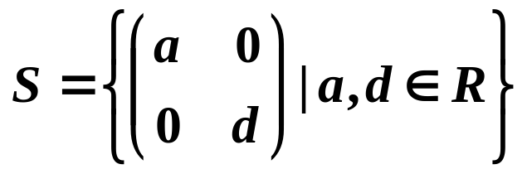
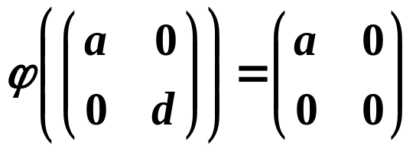
同态的实例
例23 设半群 V₁ = <S,·>，独异点 V₂= <S,·,e>. 其中 · 为
矩阵乘法，e 为 2 阶单位矩阵,
令 ϕ ：S→S, 。
1）证明ϕ 是半群 V₁ 的自同态；
2） ϕ是独异点 V₂ 的自同态吗？若不是，说明原因。

Slide 11
同态的实例
解：（1）证明略。
（2）ϕ 不是独异点 V2 的自同态，因为它没有
将 V2 的幺元映到 V2 的幺元.

Slide 12
群的定义与性质
群的定义与实例
群中的术语
  有限群、无限群与群的阶
  Abel群
  群中元素的幂
  元素的阶
群的性质
  幂运算规则、
  群方程的解
  消去律
  群的运算表的排列

Slide 13
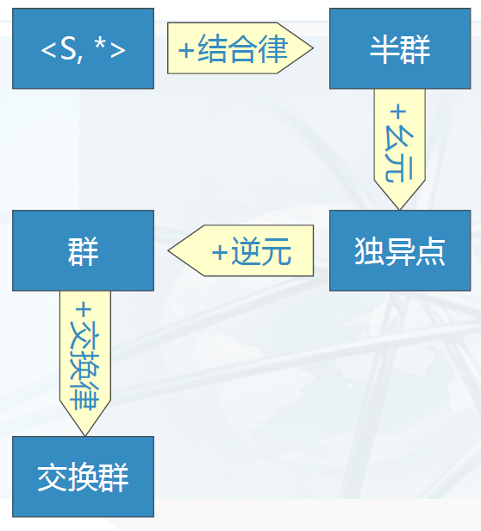
代数系统V=<S，◦>
 | 定义基础 | ◦二元运算
半群 | 代数系统V=<S，◦> | ◦可结合
交换半群 | 半群V=<S，◦> | ◦可交换
含幺半群 （独异点) | 半群V=<S，◦> | ◦含幺元，记为V=<S,◦,e>
群G | 含幺半群<G,◦,e> | 对G中任意元素x，都有x⁻¹ G
交换群（阿贝尔群） | 群G,<G,◦> | ◦可交换

Slide 14
群的定义与实例
定义 设<G,∘ >是代数系统， ∘ 为二元运算. 如果∘
运算是可结合的，存在单位元 e∈G，并且对 G 中
的任何元素 x 都有 x⁻¹∈G，则称 G 为 群.
群的实例
(1) <Z,+>,<Q,+>,<R,+>是群；<Z⁺,+>,<N,+>不是群.
(2) <M_{n}(R),+>是群，而<M_{n}(R),·>不是群.
(3) <P(B),⊕>是群，⊕为对称差运算.
(4) <Z_{n},⊕>，是群. Z_{n}={ 0,1, …, n−1}，⊕为模 n 加.

Slide 15
Klein四元群
设G = { e, a, b, c }，G上的运算由下表给出，
称为 Klein四元群
运算表特征：
对称性---运算可交换
主对角线元素都是幺元
---每个元素是自己的逆元
a, b, c 中任两个元素运算
都等于第三个元素.
 | e a b c
e a b c | e a b c a e c b b c e a c b a e

Slide 16
群的术语
若群G中的二元运算是可交换的，则称G为交换群或 阿贝尔(Abel)群
若群 G 是有穷集，则称 G 是有限群，否则称为无限群
群 G 的基数称为群G的 阶，有限群 G 的阶记作|G|
<Z,+> 和 <R,+>是无限群，<Z_{n},⊕>是有限群，也
是 n 阶群，Klein四元群 G = {e, a, b, c}是 4 阶群
上述群都是交换群， n 阶 (n≥2) 实可逆矩阵集合
关于矩阵乘法构成的群是非交换群.

Slide 17
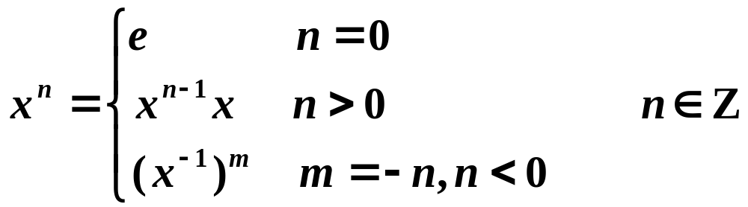
群的术语（续）
定义 设G是群，x∈G，n∈Z，则 x 的 n 次幂 x^{n}
定义为
 

实例
在<Z₃,⊕ >中有 2⁻³=(2⁻¹)³=1³=1⊕1⊕1=0
在 <Z,+> 中有 (−2)⁻³=2³=2+2+2=6
Notes:
当G是群时，因为有幺元，每个元素又都有逆元，因此x的n次幂中的n，取值范围是整数。
e是幺元，x⁻¹表示x的逆元
Z_{n}中幺元为0，每个元素x的逆元为n-x。

Slide 18
群的术语（续）
设G是群，x∈G，使得等式 x^{k} = e 成立的最小正
整数 k 称为 x 的阶（或周期），记作 |x| = k，称
x为 k 阶元. 若不存在这样的正整数 k，则称 x 为
无限阶元.
在<Z₆,⊕>中，2 和 4 是 3 阶元，3 是 2 阶元，1 和
5 是 6 阶元，0 是 1 阶元
在<Z,+>中，0 是 1 阶元，其它整数的阶都不存在.
注：在任何群中，幺元的阶都是1。
Notes:
x 的阶和每一个不同的x相关。
求单个元素的阶时，先求e，然后求使得等式 x^{k} = e 成立的最小正整数 k 。幺元的阶是1。
（1）幺元是0，2⊕2⊕2=0；3⊕3=0；4⊕4⊕4=0；1⊕1⊕1⊕1⊕1⊕1=0；
（2）幺元是0，

Slide 19
课堂练习：
1、设B={a,b,c}, 在<P(B), ⊕>中，求{a,b}⁻²。
2、在<Z₅, ⊕ >中，求各元素的阶。
解：
1、 {a,b}⁻²=({a,b}⁻¹)²={a,b}²={a,b} ⊕{a,b}=∅
2、|0|=1, |1|=5, |2|=5, |3|=5, |4|=5
Notes:
(1)集合上的⊕运算的幺元是∅。在该运算中，A⊕A=∅，因此，每个元素的逆元都是它自己。
(2)模加上的幺元是0。

Slide 20
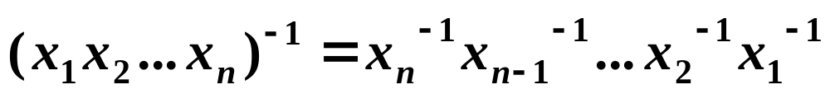
群的性质---幂运算规则
定理1 设 G 为群, 则 G 中的幂运算满足：
(1) ∀x∈G，(x⁻¹)⁻¹ = x.
(2) ∀x, y∈G，(xy)⁻¹ = y⁻¹x⁻¹.
(3) ∀x∈G，x^{n}x^{m} = x^{n+m}，n, m∈Z.
(4) ∀x∈G，(x^{n})^{m} = x^{nm}，n, m∈Z.
注意
(xy)^{n} = (xy)(xy)…(xy), 是 n 个xy 运算，G为
交换群，才有 (xy)^{n} = x^{n}y^{n}.

Slide 21
群的性质---群方程存在唯一解
定理2 G为群，∀a,b∈G，方程 ax=b 和 ya=b 在G中有解且仅有惟一解.
a⁻¹b 是 ax=b的解. ba⁻¹ 是 ya = b 的唯一解.
例 设 G=<P({a,b}),⊕>，其中⊕为对称差. 群方程
{a} ⊕ X = ∅， Y ⊕ {a,b} = {b}
的解 X = {a}⁻¹⊕∅ = {a}⊕∅ = {a}，
Y = {b}⊕{a,b}⁻¹ = {b}⊕{a,b} = {a}

Slide 22
群的性质---消去律
定理3 G 为群，则G适合消去律，即∀a,b,c∈G 有
 (1) 若 ab = ac，则 b = c.
(2) 若 ba = ca，则 b = c.
例 设 G = {a₁, a₂, …, a_{n}} 是 n 阶群，令
a_{i}G = { a_{i} a_{j} | j =1,2, … , n }
证明 a_{i}G = G.
证 由群中运算的封闭性有 a_{i}G⊆G. 假设a_{i}G⊂G，即|a_{i}G|<n. 必有a_{j}, a_{k}∈G使得
 a_{i} a_{j} = a_{i} a_{k} （j≠k）
由消去律得 a_{j} = a_{k}, 与 |G| = n 矛盾.
Notes:
定理3：等式两边用a的逆将a消去。
例题证法很巧妙，先证明是子集，然后证明不可能是真子集，因此只可能相等。
因为运算满足封闭性（运算符省略了），因此，a_{i}a_{j} 运算后的结果都在集合G中。若|a_{i}G|<n，则必有a_{i}a_{j} = a_{i}a_{k} （即至少有两组结果相同；如果都不相等，则|a_{i}G|=n）
|G| = n ，意味着G中的每个元素都不一样。

Slide 23
群的性质---运算表排列规则
定理4 设 G 为有限群，则 G 的运算表中每行每列
都是 G 中元素的一个置换，且不同的行（或列）
的置换都不相同.
注意：是必要条件，用于判断一个运算表不是群.
 | a b c d
a b c d | b c d a b a c d c d b a d b a c
 | a b c d
a b c d | a b c d c d a b b c d a d a b c

Slide 24
子群
定义 设 G 是群，H 是 G 的非空子集，如果 H 关于 G 中的运算构成群，则称 H 是 G 的子群, 记作 H≤G. 若 H 是 G 的子群，且 H⊂G，则称 H 是 G 的真子群，记作 H<G.
实例 nZ（n是自然数）是整数加群 <Z,+> 的子群. 当 n≠1 时, nZ 是 Z 的真子群.
对任何群 G 都存在子群. G 和 {e} 都是 G 的子群，称为 G 的平凡子群.

Slide 25
子群判定和重要子群
判定定理
设 G 为群，H 是 G 的非空子集. H 是 G 的子群当
且仅当 ∀x, y∈H 有 xy⁻¹∈H.
  生成子群
  设 G 为群，a∈G，令 H = { a^{k} | k∈Z }，则 H 是 G
  的子群，称为由 a 生成的子群，记作<a>.
证 首先由 a∈<a> 知道<a>≠∅.
任取 a^{m}, a^{l} ∈<a>，a^{m} (a^{l})⁻¹ = a^{m} a^{−l} = a^{m−l}∈<a>
根据判定定理可知<a>≤G.
Notes:
有两种重要的子群：生成子群和群的中心。
a^{k}，即a做k次某种运算，并不是数集中的幂。
利用判定定理证明 H 为 G 的子群的步骤：
1) 通过给出 H 中的元素说明 H 是 G 的非空子集。当k=1时，a¹=a
2) 任取 x, y属于 H，证明 xy ⁻¹属于H。由前面的定理1可知，x^{n}x^{m} = x^{n+m}，(x^{n})^{m} = x^{nm}，

Slide 26
实例
整数加群<Z,+>，
由 2 生成的子群是 <2> = { 2k | k∈Z } = 2Z
模 6 加群 <Z₆,⊕ >中
由 2 生成的子群 <2> = { 0, 2, 4 }
Klein四元群 G = { e, a, b, c } 的所有生成子群是：
<e> = { e },
<a> = { e, a }, <b> = { e, b }, <c> = { e, c }.
Notes:
生成子群，表示某个数a，通过k次运算后的结果
（1）2⁻¹=-2，因此子群为2Z
（2）2⁻¹=4
（3）查82页的表。
a⁻¹=a，a和a运算后是e，e和a运算后是a，然后反复，运算结果只有两个e,a。其他两个元素类似

Slide 27
重要子群
群G 的中心C
设 G 为群, 令 C = { a | a∈G∧∀x∈G(ax=xa)}，则 C 是 G 的子群，称为 G 的中心 。
证: e∈C， C是 G 的非空子集。
任取 a, b∈C，证明 ab⁻¹与 G 中所有的元素都可交换。∀x∈G，有
(ab⁻¹)x = ab⁻¹x = ab⁻¹(x⁻¹)⁻¹ = a(x⁻¹b)⁻¹ = a(bx⁻¹)⁻¹
= a(xb⁻¹) = (ax)b⁻¹ = (xa)b⁻¹ = x(ab⁻¹)
即ab⁻¹ ∈C, 由判定定理可知 C≤G。
Notes:
群的中心是一个子群，该子群中的每个元素和群中的所有元素都满足交换律，即ax=xa。群的中心必包含幺元。
群：可结合+幺元+逆元
利用判定定理证明 H 为 G 的子群的步骤：
1) 通过给出 H 中的元素说明 H 是 G 的非空子集
任取 x, y属于 H，证明 xy ⁻¹属于H
（1）幺元e满足ex=x=xe
（2）任取a, b∈C，要证明ab⁻¹∈C，即要证明(ab⁻¹)x =x(ab⁻¹) 。由ax=xa可推出ax⁻¹=x⁻¹a；由bx=xb可推出bx⁻¹=x⁻¹b；（群中的每个元素都有逆元）

Slide 28
循环群
定义 设 G 是群，若存在 a∈G 使得
G = { a^{k} | k∈Z }
称 G 是循环群，记作 G=<a>，称 a 为 G 的生成元.
实例 ：整数加群 G = <Z,+> = <1> = < -1>
模 6 加群 G = <Z₆,⊕> = <1> = <5>
设 G = <a>，若a 是 n 阶元，则G为 n 阶循环群，即
G = { a⁰=e, a¹, a², … , a^{n−1} }
若 a 是无限阶元，则 G 为无限循环群，即
G = { a^{±0}=e, a^{±1}, a^{±2}, … }

Slide 29
循环群的生成元
定理
设 G = <a> 是循环群.
(1) 若G是无限循环群，则 G 只有 a 和 a⁻¹ 两个生
成元.
(2) 若 G 是 n 阶循环群，则 a^{r} 是 G 的生成元当且
仅当 r 是小于等于 n 且与 n 互质的正整数.

Slide 30
生成元的实例
(1) 设G={e, a, …, a¹¹}是12阶循环群，则小于或等于12且与12互素的数是 1, 5, 7, 11, 由定理可知 a，a⁵，a⁷和 a¹¹是 G 的生成元.
(2) 设G=<Z₉,⊕>是模9的整数加群，则小于或等于 9且与 9 互素的数是 1, 2, 4, 5, 7, 8. 根据定理，G的生成元是 1, 2, 4, 5, 7 和 8.
(3) 设 G=3Z={3z | z∈Z}, G上的运算是普通加法. 那么G只有两个生成元：3 和 −3.

Slide 31
循环群的子群
定理
设G=<a>是循环群.
(1) 设G=<a>是循环群，则 G 的子群仍是循环群.
(2) 若G=<a>是无限循环群，则 G 的子群除{e}以外都是无限循环群.
(3) 若G=<a>是 n 阶循环群，则对 n 的每个正因子d，G 恰好含有一个d 阶子群.

Slide 32
子群的实例
(1) G=<Z,+>是1无限循环群，对于自然数m∈N，1 的 m 次幂是 m，m 生成的子群是 mZ，m∈N. 即
 <0> = { 0 } = 0Z
 <m> = { mz | z∈Z } = mZ， m>0
(2) G=Z₁₂是12阶循环群. 12的正因子是1, 2, 3, 4, 6 和12，因此G 的子群是：
1 阶子群 <12>=<0>={0}，2 阶子群 <6> = {0,6}
3 阶子群 <4>={0,4,8}，4 阶子群 <3> = {0,3,6,9}
6 阶子群<2>={0,2,4,6,8,10}，12 阶子群<1> = Z₁₂ 

Slide 33
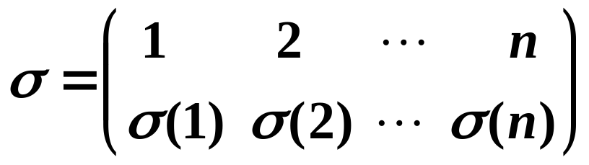
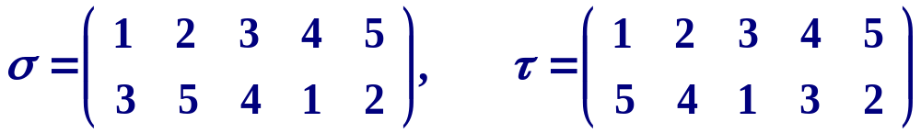
n元置换的定义
定义 设 S = { 1, 2, … , n }, S上的双射函数 σ:S→S 称为 S上的 n元置换. 一般将 n 元置换σ记为
例如 S = { 1, 2, 3, 4, 5 }, 则
都是 5元置换.
Notes:
除了循环群外，另一种重要的群就是置换群。
从排列组合可知，n个不同元素有n! 种排列方法，所以S上有n!个置换。置换就是S上的一个双射函数。注意：值域仍然在S上。
函数可以写通式，也可以用穷举法表示。

Slide 34
n元置换的表示
置换符号表示
轮换表示
对换表示

Slide 35
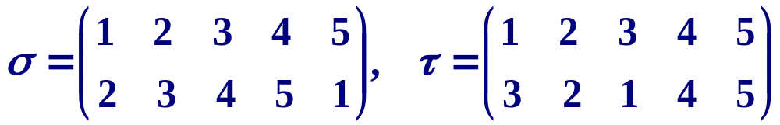
k 阶轮换与对换
定义 设σ是 S = {1, 2, … , n}上的 n 元置换. 若
σ(i₁)=i₂ , σ(i₂)=i₃, … , σ(i_{k−1})=i_{k}, σ(i_{k})=i₁
且保持 S 中的其他元素不变，则称σ为 S上的 k 次
轮换，记作 (i₁i₂…i_{k}). 若 k=2，称σ为S上的对换.
例如 5元置换
 
分别是 4 阶和 2 阶轮换σ=(1 2 3 4),τ=(1 3), 其中 τ也叫做对换
Notes:
k阶轮换(i₁i₂…i_{k})：就是括号中的每个i都对应排在它后面的数，最后一个元素对应第一个元素。然后S中的其他元素保持不变。
轮换不需要包括所有的元素，可以是集合中的一部分元素参加，其他元素保持不变。
对换是轮换的一种特例，即只有两个元素进行了对换，其他元素都保持不变。

Slide 36
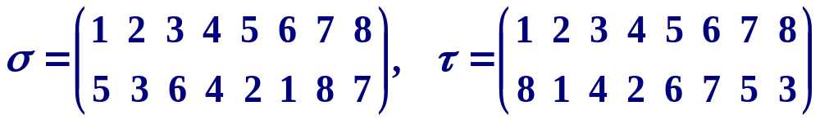
n元置换分解为轮换之积
例 设 S = { 1, 2, … , 8 },

从σ中分解出来的第一个轮换式 (1 5 2 3 6)；第二
个轮换为(4)；第三个轮换为 (7 8). σ的轮换表示式
 σ=(1 5 2 3 6) (4) (7 8)=(1 5 2 3 6) (7 8)
用同样的方法可以得到τ的分解式
 τ=(1 8 3 4 2) (5 6 7)
注意：在轮换分解式中，1 阶轮换可以省略. 
Notes:
当映射结果已知，而变换过程（函数）未知时，可通过将n元置换分解为轮换的方式，求出具体的变换过程，即函数
σ1=（1 5 2 3 6）
5 2 3 6 1
σ2=（4）
4
σ3=（7 8）
8 7
因此， σ=σ₁ σ₂ σ₃ =σ₁ σ₃
1阶轮换意味着一个元素映射到它自己，即没有变化。

Slide 37
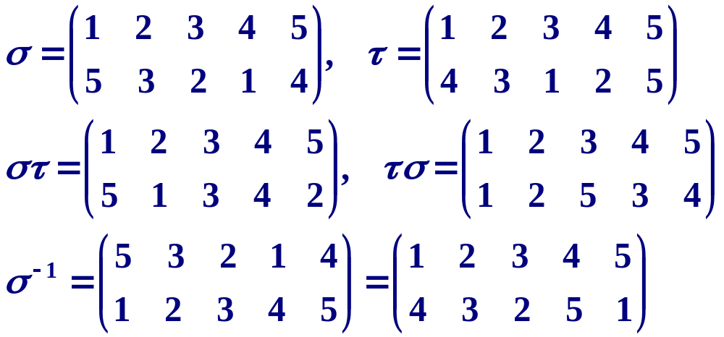
n元置换的乘法与求逆
两个 n 元置换的乘法就是函数的复合运算
n 元置换的求逆就是求反函数.
例 设
使用轮换表示是：
στ = (1 5 4) (2 3) (1 4 2 3) = (1 5 2)
τσ = ( 1 4 2 3) (1 5 4) (2 3) = (3 5 4)
σ⁻¹= (1 5 4)⁻¹ (2 3)⁻¹ = (4 5 1) (2 3) = (1 4 5) (2 3)

Slide 38
n元置换群及其实例
考虑所有的 n 元置换构成的集合 S_{n}
S_{n}关于置换的乘法是封闭的. 置换的乘法满足结合
律. 恒等置换(1)是 S_{n} 中的单位元. 对于任何 n元置换
σ∈S_{n}，逆置换σ⁻¹是σ 的逆元. 这就证明了S_{n}关
于置换的乘法构成一个群，称为 n元对称群. n元对
称群的子群称为 n元置换群.
例 设 S = {1, 2, 3}，3元对称群
S₃ = {(1), (1 2), (1 3), (2 3), (1 2 3), (1 3 2)}

Slide 39
S₃ 的运算表
 | (1) (1 2) (1 3) (2 3) (1 2 3) (1 3 2)
(1) (1 2) (1 3) (2 3) (1 2 3) (1 3 2) | (1) (1 2) (1 3) (2 3) (1 2 3) (1 3 2) (1 2) (1) (1 2 3) (1 3 2) (1 3) (2 3) (1 3) (1 3 2) (1) (1 2 3) (2 3) (1 2) (2 3) (1 2 3) (1 3 2) (1) (1 2) (1 3) (1 2 3) (2 3) (1 2) (1 3) (1 3 2) (1) (1 3 2) (1 3) (2 3) (1 2) (1) (1 2 3)

Slide 40
S₃的子群
S₃ = {(1), (1 2), (1 3), (2 3), (1 2 3), (1 3 2)}，
A₃ = <(1 2 3)> = {(1), (1 2 3), (1 3 2)}，
<(1)> = {(1)}
<(1 2)> = {(1), (1 2)},
<(1 3)> = {(1), (1 3)},
<(2 3)> = {(1), (2 3)}

Slide 41
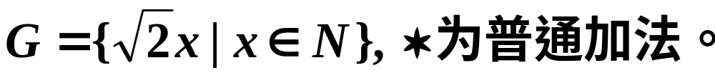
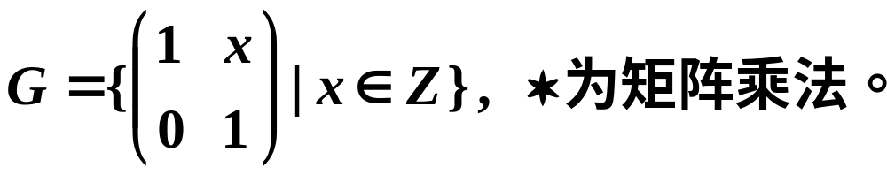
课堂练习：
1、代数系统<G, ∗ >是否是半群、独异点、群？如果是独异点或群，指出它们的幺元。
（1）G=N, x ∗ y=max(x,y)
（2）
（3）
Notes:
半群：可结合
独异点：可结合+幺元
群：可结合+幺元+逆元

Slide 42
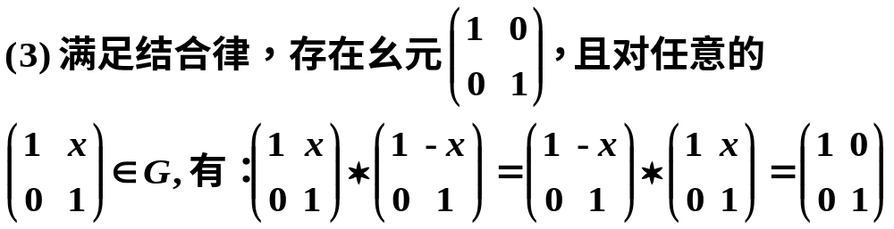
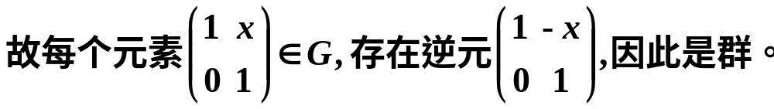
解：
（1）满足结合律，存在幺元0，但不是每个元素都有逆元，故是独异点。
（2）满足结合律，存在幺元0，不是每个元素都有逆元，故是独异点。

Slide 43
以下内容不考

Slide 44
环的定义
定义 设<R,+,·>是代数系统，+和·是二元运算.如果
满足以下条件:
(1) <R,+>构成交换群
(2) <R,·>构成半群
(3) ·运算关于+运算适合分配律
则称<R,+,·>是一个环.
通常称+运算为环中的加法，· 运算为环中的乘法.
环中加法单位元记作 0, 乘法单位元(若存在)记作 1.
对任何元素 x，称 x 的加法逆元为负元，记作−x.
乘法逆元(若存在)称为逆元，记作 x⁻¹.

Slide 45
环的实例
(1) 整数集、有理数集、实数集和复数集关于普
通的加法和乘法构成环，分别称为整数环Z，有
理数环Q，实数环R 和 复数环C.
(2) n(n≥2)阶实矩阵的集合M_{n}(R)关于矩阵的加
法和乘法构成环，称为n阶实矩阵环.
(3) 集合的幂集P(B)关于集合的对称差运算和
交运算构成环.
(4) 设Z_{n}＝{0,1,...,n－1}，⊕和⊗分别表示模n的
加法和乘法，则<Z_{n},⊕,⊗>构成环，称为模n的整
数环.

Slide 46
环中的零因子
设<R,+,⋅>是环，若存在 ab =0, 且 a≠0, b≠0, 称 a 为左零因子，b为右零因子.
实例
<Z₆,⊕,⊗>，其中 2⊗3=0，2 和 3 都是零因子.
无零因子的条件：ab = 0 → a=0 ∨ b=0
可证明无零因子的充要条件是：乘法满足消去律

Slide 47
特殊的环
定义 设<R,+,·>是环，
(1) 若环中乘法·适合交换律，则称 R是交换环.
(2) 若环中乘法·存在单位元，则称 R是含幺环.
(3) 若∀a, b∈R，a b=0 ⇒ a=0∨b=0，则称R是无零因子环.
(4) 若 R 既是交换环、含幺环，也是无零因子环，则称 R 是整环.
(5) 若 R为整环，|R|>1, 且∀a∈R*=R−{0}，a⁻¹∈R, 则称 R 为域.

Slide 48
特殊环的实例
(1)整数环Z、有理数环Q、实数环R、复数环C都是交换环、含幺环、无零因子环和整环. 其中除Z之外都是域
(2)令2Z={ 2z | z∈Z }，则<2Z,+,·>构成交换环和无零因子环. 但不是含幺环和整环.
(3)设n∈Z, n≥2, 则 n 阶实矩阵的集合 M_{n}(R)关于矩阵加法和乘法构成环，它是含幺环，但不是交换环和无零因子环，也不是整环.
(4)<Z₆,⊕,⊗>构成环，它是交换环、含幺环，但不是无零因子环和整环.
注意：对于一般的 n, Z_{n}是整环且是域 ⇔ n是素数.

Slide 49
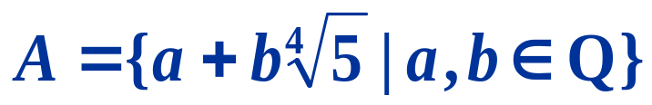
例题
判断下列集合和给定运算是否构成环、整环和域.
(1) A={a+bi |a,b∈Q}, i²= −1, 运算为复数加法和乘法.
(2) A={2z+1 | z∈Z}, 运算为普通加法和乘法
(3) A={2z | z∈Z}, 运算为普通加法和乘法
(4) A={ x | x≥0 ∧ x∈Z}, 运算为普通加法和乘法.
(5) ，运算为普通加法和乘法
解 (2), (4), (5) 不是环. 为什么？
(1) 是环, 是整环, 也是域.
(3) 是环, 不是整环和域.

Slide 50
环的性质
定理 设<R,+,·>是环，则
(1) ∀a∈R， a·0 = 0·a = 0
(2) ∀a,b∈R， (−a)b = a(−b) = −ab
(3) ∀a,b∈R， (−a)(−b) = ab
(4) ∀a,b,c∈R，a(b−c) = ab−ac，(b−c)a = ba−ca
例 在环中计算 (a+b)³, (a−b)²
解 (a+b)³ = (a+b)(a+b)(a+b)= (a²+ba+ab+b²)(a+b)
= a³+ba²+aba+b²a+a²b+bab+ab²+b³
(a−b)² = (a−b)(a−b)=a²−ba−ab+b²

Slide 51
格的定义
定义 设<S, ≼>是偏序集，如果∀x,y≼S，{x,y}都有
最小上界和最大下界，则称S关于偏序≼作成格.
由于最小上界和最大下界的唯一性，可以把求{x,y}
的最小上界和最大下界看成 x 与 y 的二元运算∨和
∧，即 x∨y 和 x∧y 分别表示 x 与 y 的最小上界和
最大下界.
注意：这里出现的∨和∧符号只代表格中的运算，
而不再有其他的含义.

Slide 52
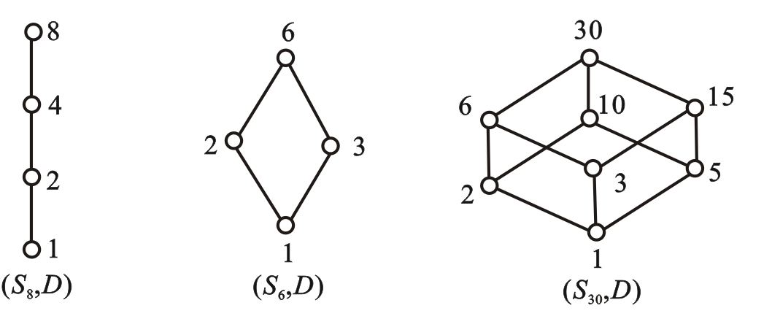
格的实例
例 设n是正整数，S_{n}是n的正因子的集合. D为
整除关系，则偏序集<S_{n},D>构成格.∀x,y∈S_{n}，
x∨y 是 lcm(x,y)，即 x 与 y 的最小公倍数. x∧y
是 gcd(x,y)，即 x 与 y 的最大公约数.
下图给出了格<S₈,D>，<S₆,D>和<S₃₀,D>.

Slide 53
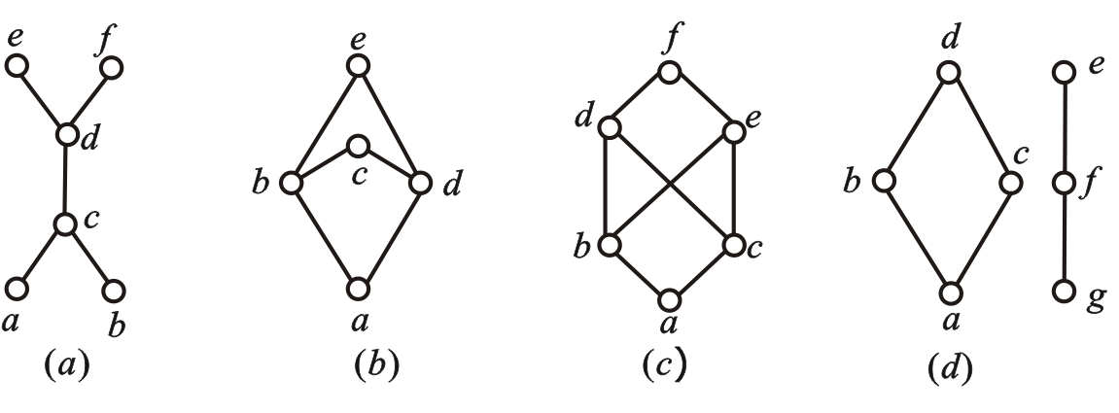
格的实例（续）
例 判断下列偏序集是否构成格，并说明理由.
(1) <P(B),⊆ >，其中P(B)是集合B的幂集.
(2) <Z, ≤>，其中Z是整数集，≤为小于等于关系.
(3) 偏序集的哈斯图分别在下图给出.
解 (1) 是格. 称<P(B),⊆ >为B的幂集格.
(2) 是格.
(3) 都不是格.

Slide 54
格的性质：对偶原理
定义 设 f 是含有格中元素以及符号=,≼ ,≽ ,∨和∧的
命题. 令 f*是将 f 中的≼替换成≽,≽替换成≼,∨替换成
∧,∧替换成∨所得到的命题. 称 f* 为 f 的对偶命题.
例如, 在格中： f 是 (a∨b)∧c≼c, f* 是 (a∧b)∨c≽c .
格的对偶原理：设 f 是含格中元素以及符号=,≼,≽,∨
和∧等的命题. 若 f 对一切格为真, 则 f 的对偶命题
f*也对一切格为真.
例如, 若对一切格L都有 ∀a,b∈L, a∧b≼a，那么对一
切格L都有 ∀a,b∈L, a∨b≽a

Slide 55
格的性质：算律
定理 设<L, ≼>是格,则运算∨和∧适合交换律、结
合律、幂等律和吸收律,即
(1) ∀a,b∈L 有
a∨b=b∨a, a∧b=b∧a
(2) ∀a,b,c∈L 有
 (a∨b)∨c=a∨(b∨c),
(a∧b)∧c=a∧(b∧c)
(3) ∀a∈L 有
 a∨a=a, a∧a=a
(4) ∀a,b∈L 有
 a∨(a∧b)=a, a∧(a∨b)=a

Slide 56
算律的证明
证 (1) 交换律.
a∨b 是 {a,b} 的最小上界
b∨a 是 {b,a}的最小上界
{ a, b } = { b, a }
⇒ a∨b = b∨a.
由对偶原理, a∧b = b∧a 得证.

Slide 57
算律的证明（续）
(2) 结合律. 由最小上界的定义有
(a∨b)∨c≽a∨b≽a (I)
(a∨b)∨c≽a∨b≽b  (II)
(a∨b)∨c≽c  (III)
由式 (II) 和 (III) 有
(a∨b)∨c≽b∨c  (IV)
由式 (I) 和 (IV) 有 (a∨b)∨c≽a∨(b∨c). 同理可证
(a∨b)∨c ≼ a∨(b∨c). 根据偏序的反对称性得到
(a∨b)∨c = a∨(b∨c). 由对偶原理, (a∧b)∧c =
a∧(b∧c) 得证.

Slide 58
算律的证明（续）
(3) 幂等律. 显然 a ≼ a∨a, 又由 a ≼ a 得 a∨a ≼ a.
由反对称性 a∨a = a. 用对偶原理, a∧a = a 得证.
(4) 吸收律. 显然有
a∨(a∧b) ≽ a (V)
由 a ≼ a, a∧b ≼ a 可得
a∨(a∧b) ≼ a (VI)
由式 (V) 和 (VI) 可得 a∨(a∧b) = a
根据对偶原理, a∧(a∨b) = a 得证.

Slide 59
格作为代数系统的定义
定理 设<S,∗, ο>是具有两个二元运算的代数系统,
若对于∗和ο运算适合交换律、结合律、吸收律, 则
可以适当定义S中的偏序≼,使得<S, ≼>构成格, 且
∀a,b∈S有 a∧b = a∗b, a∨b = aοb.
根据定理,可以给出格的另一个等价定义.
定义 设<S,∗,ο>是代数系统, ∗和ο是二元运算, 如果∗
和 ο 运算满足交换律、结合律和吸收律, 则 <S,∗,ο>
构成格.

Slide 60
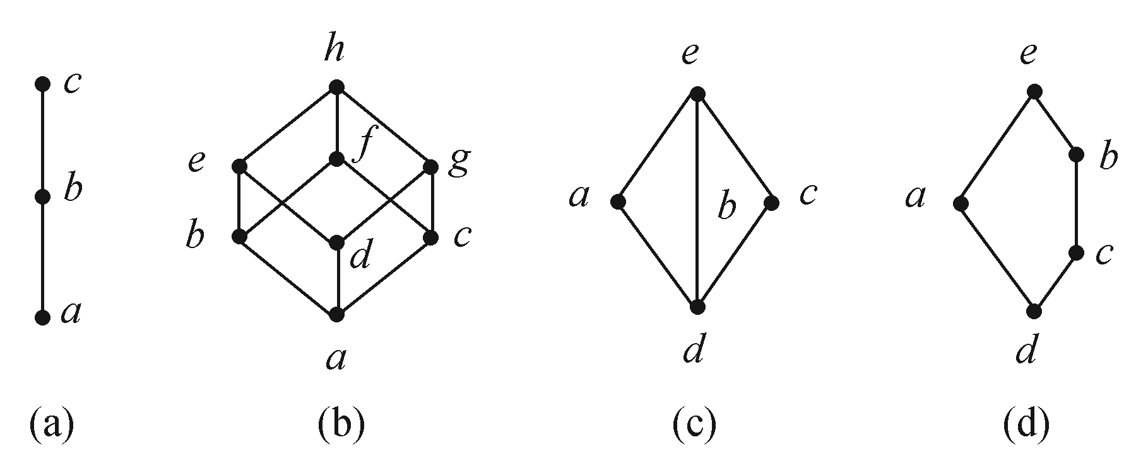
分配格定义
定义 设<L,∧,∨>是格, 若∀a, b, c∈L, 有
 a∧(b∨c) = (a∧b)∨(a∧c)
a∨(b∧c) = (a∨b)∧(a∨c)
则称 L 为分配格.
(a)和(b)是分配格，(c)和(d)不是分配格.

Slide 61
全上界与全下界
定义 设L是格, 若存在 a∈L 使得 ∀x∈L 有 a ≼ x,
则称 a 为 L 的全下界；若存在 b∈L 使得 ∀x∈L 有 x ≼ b, 则称 b 为 L 的全上界. 
说明： 格 L 若存在全下界或全上界,一定是唯一的.
一般将格 L 的全下界记为 0, 全上界记为 1.
定义 设 L是格,若 L存在全下界和全上界, 则称 L为
有界格, 有界格 L 记为 <L,∧,∨,0,1>.
注意：有限格 L={a₁,a₂,…,a_{n}}是有界格, 求对偶命题
时, 必须将0与1互换.

Slide 62
补元的定义
定义
设<L,∧,∨,0,1>是有界格, a∈L, 若存在 b∈L
使得 a∧b = 0 和 a∨b =1 成立, 则称 b 是 a 的补元.
注意：
若 b 是 a 的补元, 则 a 也是 b 的补元. a 和 b互为补元.
设<L,∧,∨,0,1>是有界分配格. 若L中元素 a 存在补
元, 则存在惟一的补元.

Slide 63
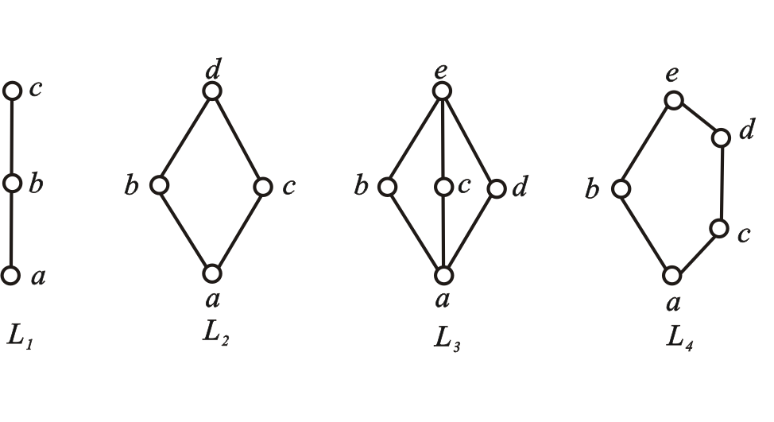
实例: 求补元
解：L₁中 a, c互补, b没补元.
L₂中 a, d互补, b, c 互补.
L₃中 a,e互补, b 的补元是 c和d, c 的补元是 b和d,
d 的补元是b和c.
L₄中的 a,e互补, b 的补元是 c和d, c 的补元是b,
d 的补元是 b.

Slide 64
有补格的定义
定义 设<L,∧,∨,0,1>是有界格, 若 L 中所有元素都
有补元存在, 则称 L 为有补格.
例如, 下图中的 L₂, L₃和 L₄是有补格, L₁不是有补格.

Slide 65
布尔代数的定义
定义 有补分配格, 称为布尔格或布尔代数.
求补元的运算看作是布尔代数中的一元运算.布尔代
数标记为<B,∧,∨,’,0,1>, 其中’为求补运算
例 设 S₁₁₀= {1, 2, 5, 10, 11, 22, 55, 110 } 是110的正
因子集合.
gcd 表示求最大公约数的运算
lcm表示求最小公倍数的运算.
则 <S₁₁₀, gcd, lcm>是否构成布尔代数？

Slide 66
布尔代数的性质
定理 设<B, ∧,∨, ′, 0, 1>是布尔代数,则
(1) ∀a∈B, (a′)′=a .
(2) ∀a, b∈B,
(3) (a∧b) ′=a′∨b′, (a∨b) ′= a′∧b′ （德摩根律）
注意：德摩根律对有限个元素也是正确的.

Slide 67
证明
证 (1) (a′)′是 a′的补元. A 是 a′ 的补元. 由补元惟一性得 (a′)′=a .
(2) 对任意 a, b∈B有
 (a∧b)∨(a′∨b′) = (a∨a′∨b′)∧(b∨a′∨b′)
 = (1∨b′)∧(a′∨1) = 1∧1 = 1,
 (a∧b)∧(a′∨b′) = (a∧b∧a′)∨(a∧b∧b′)
 = (0∧b)∨(a∧0) = 0∨0 = 0.
所以 a′∨b′是 a∧b 的补元, 根据补元惟一性可得
(a∧b) ′= a′∨b′.
同理可证 (a∨b)′ = a′∧b′.

Slide 68
有限布尔代数的表示定理
定理 设 L 是有限布尔代数，则 L 含有 2^{n} 个元素
(n∈N)，且 L 与 <P(S),∩,∪,∼,∅,S> 同构，其中 S 是
一个 n 元集合.
结论：含有 2^{n} 个元素的布尔代数在同构意义下只有
一个.

